Slide 1
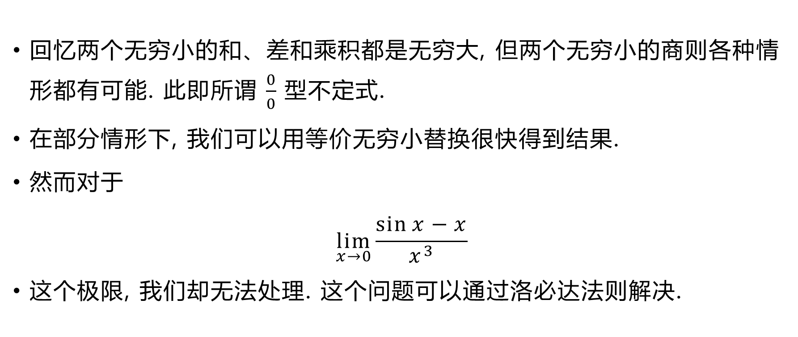
4.2 洛必达法则
回忆两个无穷小的和、差和乘积都是无穷大, 但两个无穷小的商则各种情形都有可能. 此即所谓 $\frac{0}{0}$ 型不定式.
在部分情形下, 我们可以用等价无穷小替换很快得到结果.
然而对于
$$\lim_{x→0}{\frac{\sin{x}−x}{x^{3}}}$$
这个极限, 我们却无法处理. 这个问题可以通过洛必达法则解决.

Slide 2

$\frac{0}{0}$ 型不定式
洛必达法则I 设函数 $f\left(x\right),g\left(x\right)$ 满足
(1) 在点 $x_{0}$ 的某一去心邻域内可导, 且 $g^{′}\left(x\right)≠0$;
(2) $\lim_{x→x_{0}}{f\left(x\right)}=\lim_{x→x_{0}}{g\left(x\right)}=0$;
(3) $\lim_{x→x_{0}}{\frac{f^{′}\left(x\right)}{g^{′}\left(x\right)}}$ 存在(或无穷大), 则有
$$\lim_{x→x_{0}}{\frac{f\left(x\right)}{g\left(x\right)}}=\lim_{x→x_{0}}{\frac{f^{′}\left(x\right)}{g^{′}\left(x\right)}}.$$

Slide 3
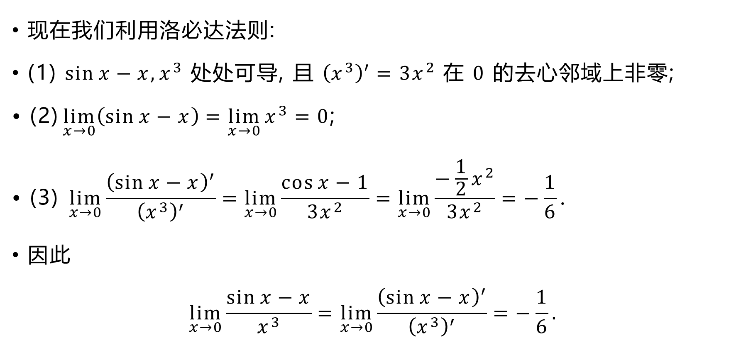
现在我们利用洛必达法则:
(1) $\sin{x}−x,x^{3}$ 处处可导, 且 ${\left(x^{3}\right)}^{′}=3x^{2}$ 在 $0$ 的去心邻域上非零;
$$\text{• (2}\text{)}\lim_{x→0}\left(\sin{x}−x\right)=\lim_{x→0}{x^{3}}=0\text{;}$$
$$\text{• (}\text{3}\text{)} \lim_{x→0}{\frac{{\left(\sin{x}−x\right)}^{′}}{{\left(x^{3}\right)}^{′}}}=\lim_{x→0}{\frac{\cos{x}−1}{3x^{2}}}=\lim_{x→0}{\frac{−\frac{1}{2}x^{2}}{3x^{2}}}=−\frac{1}{6}\text{.}$$
因此 $\lim_{x→0}{\frac{\sin{x}−x}{x^{3}}}=\lim_{x→0}{\frac{{\left(\sin{x}−x\right)}^{′}}{{\left(x^{3}\right)}^{′}}}=−\frac{1}{6}.$

Slide 4
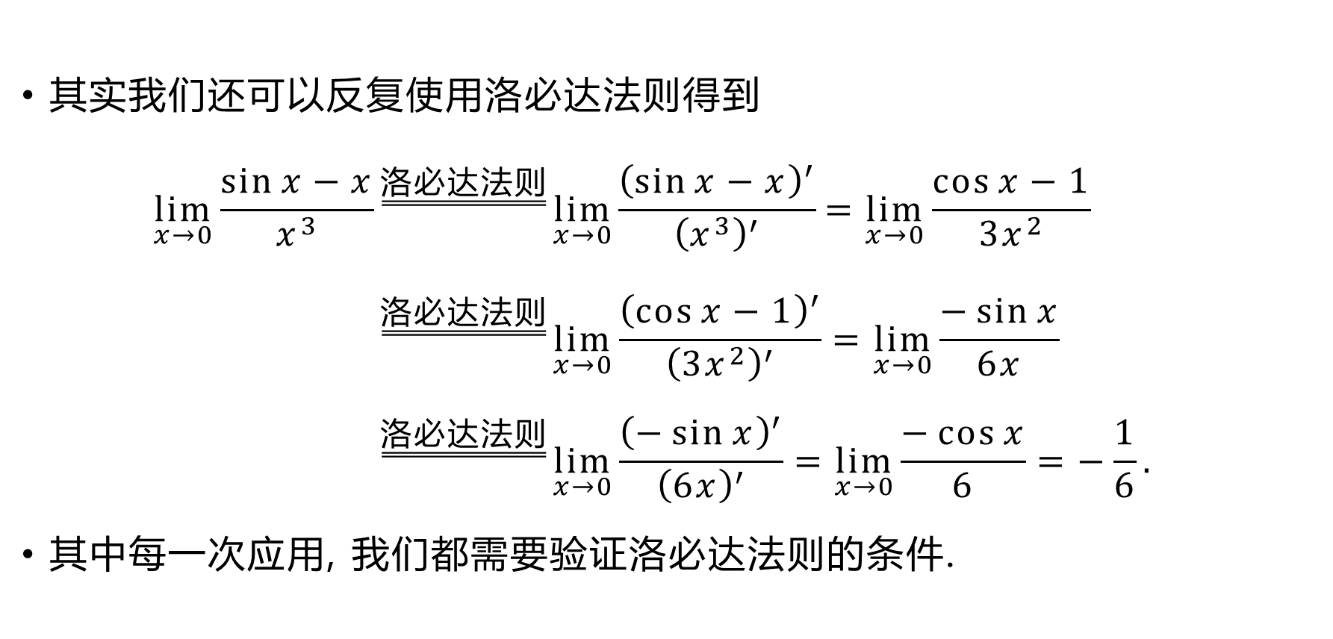
其实我们还可以反复使用洛必达法则得到
$$\lim_{x→0}{\frac{\sin{x}−x}{x^{3}}}{\overset{̳}{洛必达法则} \atop }\lim_{x→0}{\frac{{\left(\sin{x}−x\right)}^{′}}{{\left(x^{3}\right)}^{′}}}=\lim_{x→0}{\frac{\cos{x}−1}{3x^{2}}}$$
lim𝑥→0sin𝑥−𝑥𝑥3洛必达法则 lim𝑥→0cos𝑥−1′3𝑥2′=lim𝑥→0−sin𝑥6𝑥
lim𝑥→0sin𝑥−𝑥𝑥3洛必达法则 lim𝑥→0−sin𝑥′6𝑥′=lim𝑥→0−cos𝑥6=−16.
其中每一次应用, 我们都需要验证洛必达法则的条件.

Slide 5
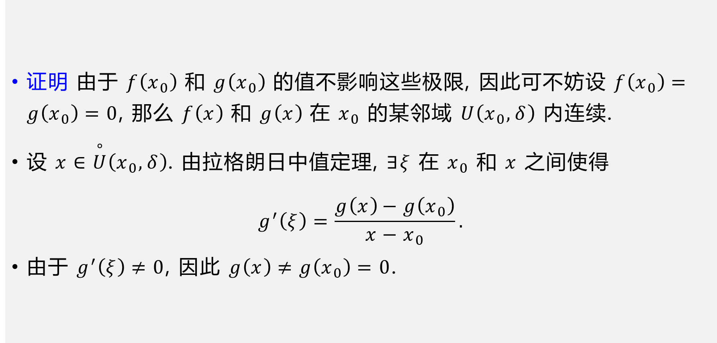
证明 由于 $f\left(x_{0}\right)$ 和 $g\left(x_{0}\right)$ 的值不影响这些极限, 因此可不妨设 $f\left(x_{0}\right)=g\left(x_{0}\right)=0$, 那么 $f\left(x\right)$ 和 $g\left(x\right)$ 在 $x_{0}$ 的某邻域 $U\left(x_{0},δ\right)$ 内连续.
设 $x∈\overset{∘}{U}\left(x_{0},δ\right)$. 由拉格朗日中值定理, $∃ξ$ 在 $x_{0}$ 和 $x$ 之间使得 $g^{′}\left(ξ\right)=\frac{g\left(x\right)−g\left(x_{0}\right)}{x−x_{0}}.$
由于 $g^{′}\left(ξ\right)≠0$, 因此 $g\left(x\right)≠g\left(x_{0}\right)=0$.

Slide 6
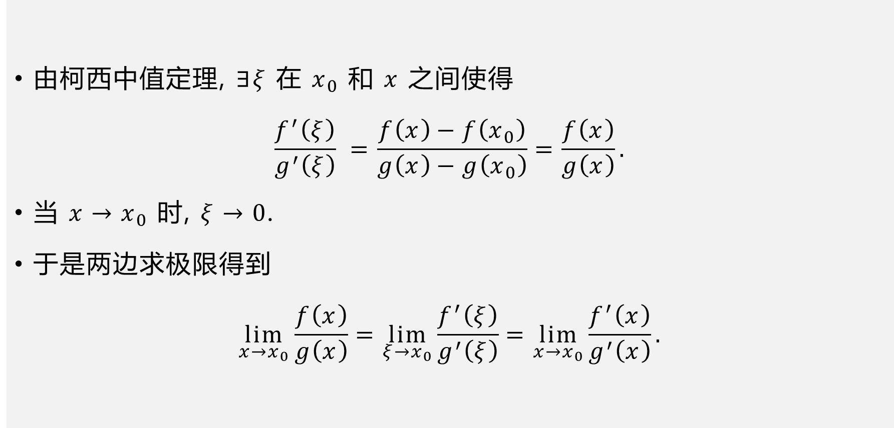
由柯西中值定理, $∃ξ$ 在 $x_{0}$ 和 $x$ 之间使得 $\frac{f^{′}\left(ξ\right)}{g^{′}\left(ξ\right)} =\frac{f\left(x\right)−f\left(x_{0}\right)}{g\left(x\right)−g\left(x_{0}\right)}=\frac{f\left(x\right)}{g\left(x\right)}.$
当 $x→x_{0}$ 时, $ξ→0$.
于是两边求极限得到 $\lim_{x→x_{0}}{\frac{f\left(x\right)}{g\left(x\right)}}=\lim_{ξ→x_{0}}{\frac{f^{′}\left(ξ\right)}{g^{′}\left(ξ\right)}}=\lim_{x→x_{0}}{\frac{f^{′}\left(x\right)}{g^{′}\left(x\right)}}.$

Slide 7
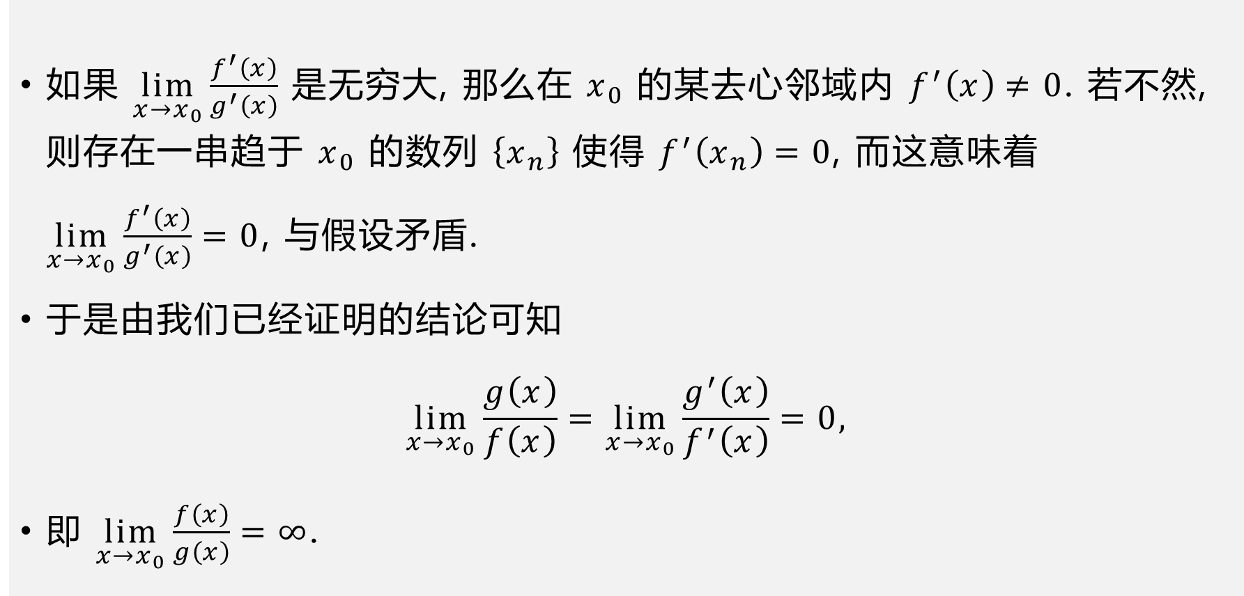
如果 $\lim_{x→x_{0}}{\frac{f^{′}\left(x\right)}{g^{′}\left(x\right)}}$ 是无穷大, 那么在 $x_{0}$ 的某去心邻域内 $f^{′}\left(x\right)≠0$. 若不然, 则存在一串趋于 $x_{0}$ 的数列 $\left\{x_{n}\right\}$ 使得 $f^{′}\left(x_{n}\right)=0$, 而这意味着 $\lim_{x→x_{0}}{\frac{f^{′}\left(x\right)}{g^{′}\left(x\right)}}=0$, 与假设矛盾.
于是由我们已经证明的结论可知 $\lim_{x→x_{0}}{\frac{g\left(x\right)}{f\left(x\right)}}=\lim_{x→x_{0}}{\frac{g^{′}\left(x\right)}{f^{′}\left(x\right)}}=0,$
即 $\lim_{x→x_{0}}{\frac{f\left(x\right)}{g\left(x\right)}}=∞$.

Slide 8
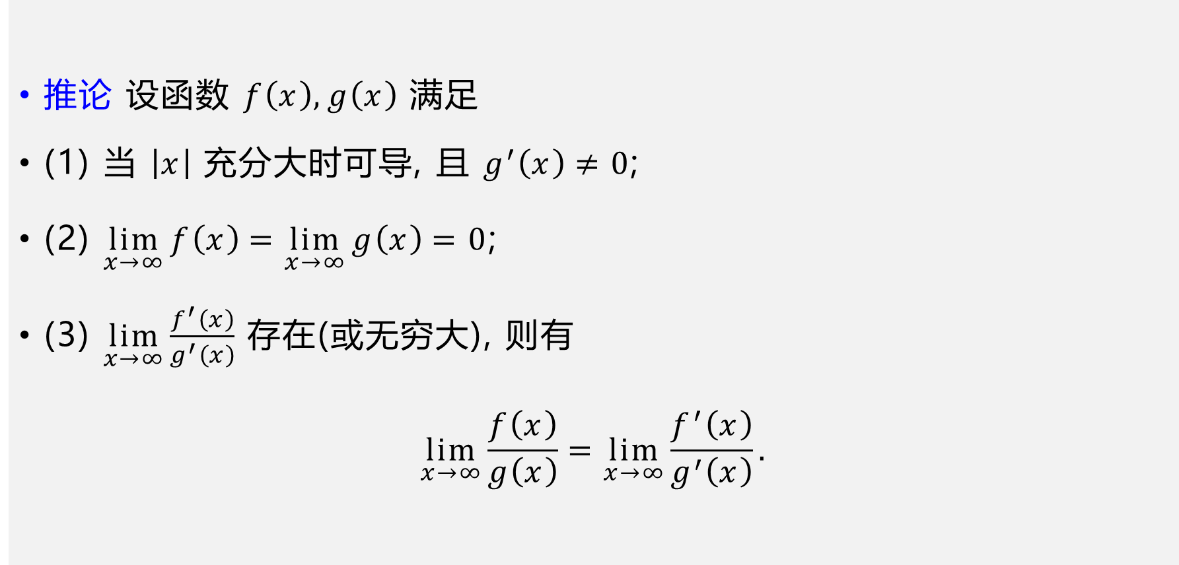
推论 设函数 $f\left(x\right),g\left(x\right)$ 满足
(1) 当 $\left|x\right|$ 充分大时可导, 且 $g^{′}\left(x\right)≠0$;
(2) $\lim_{x→∞}{f\left(x\right)}=\lim_{x→∞}{g\left(x\right)}=0$;
(3) $\lim_{x→∞}{\frac{f^{′}\left(x\right)}{g^{′}\left(x\right)}}$ 存在(或无穷大), 则有
$$\lim_{x→∞}{\frac{f\left(x\right)}{g\left(x\right)}}=\lim_{x→∞}{\frac{f^{′}\left(x\right)}{g^{′}\left(x\right)}}.$$

Slide 9

证明 令 $F\left(x\right)=f\left(\frac{1}{x}\right),G\left(x\right)=g\left(\frac{1}{x}\right)$, 则 $\frac{F^{′}\left(x\right)}{G^{′}\left(x\right)}=\frac{f^{′}\left(\frac{1}{x}\right)}{g^{′}\left(\frac{1}{x}\right)}$.
由洛必达法则, $\lim_{x→∞}{\frac{f\left(x\right)}{g\left(x\right)}}=\lim_{t→0}{\frac{f\left(\frac{1}{t}\right)}{g\left(\frac{1}{t}\right)}}=\lim_{t→0}{\frac{F(t)}{G\left(t\right)}}=\lim_{t→0}{\frac{F^{′}(t)}{G^{′}\left(t\right)}}=\lim_{t→0}{\frac{f^{′}\left(\frac{1}{t}\right)}{g^{′}\left(\frac{1}{t}\right)}}=\lim_{x→∞}{\frac{f^{′}\left(x\right)}{g^{′}\left(x\right)}}.$
注 上述两个定理对于单侧极限也成立.

Slide 10

例 求 $\lim_{x→0}{\frac{e^{x}−e^{−x}−2x}{x−\sin{x}}}.$
解 该极限是 $\frac{0}{0}$ 型不定式, 于是
$$\lim_{x→0}{\frac{e^{x}−e^{−x}−2x}{x−\sin{x}}}{\overset{̳}{洛必达法则} \atop }\lim_{x→0}{\frac{e^{x}+e^{−x}−2}{1−\cos{x}}}$$
lim𝑥→0𝑒𝑥−𝑒−𝑥−2𝑥𝑥−sin𝑥洛必达法则 lim𝑥→0𝑒𝑥−𝑒−𝑥sin𝑥
lim𝑥→0𝑒𝑥−𝑒−𝑥−2𝑥𝑥−sin𝑥洛必达法则 lim𝑥→0𝑒𝑥+𝑒−𝑥cos𝑥=21=2.

Slide 11

例 求 $\lim_{n→∞}{\frac{\ln\left(1+\frac{1}{n}\right)}{\operatorname{arccot}{n}}}$.
分析 求数列极限的不定式时, 我们不能直接使用洛必达法则.
但是我们可以将其转化为 $x→+∞$ 时对应的函数极限问题, 再利用函数极限的不定式方法来处理.
解 $\ln\left(1+\frac{1}{x}\right)$ 和 $\operatorname{arccot}{x}$ 都是初等函数, 且当 $x>0$ 时均可导. 因为
$$\lim_{x→+∞}{\ln\left(1+\frac{1}{x}\right)}=\ln{1}=0, \lim_{x→+∞}{\operatorname{arccot}{x}}=0,$$
所以该极限是 $\frac{0}{0}$ 型不定式.

Slide 12
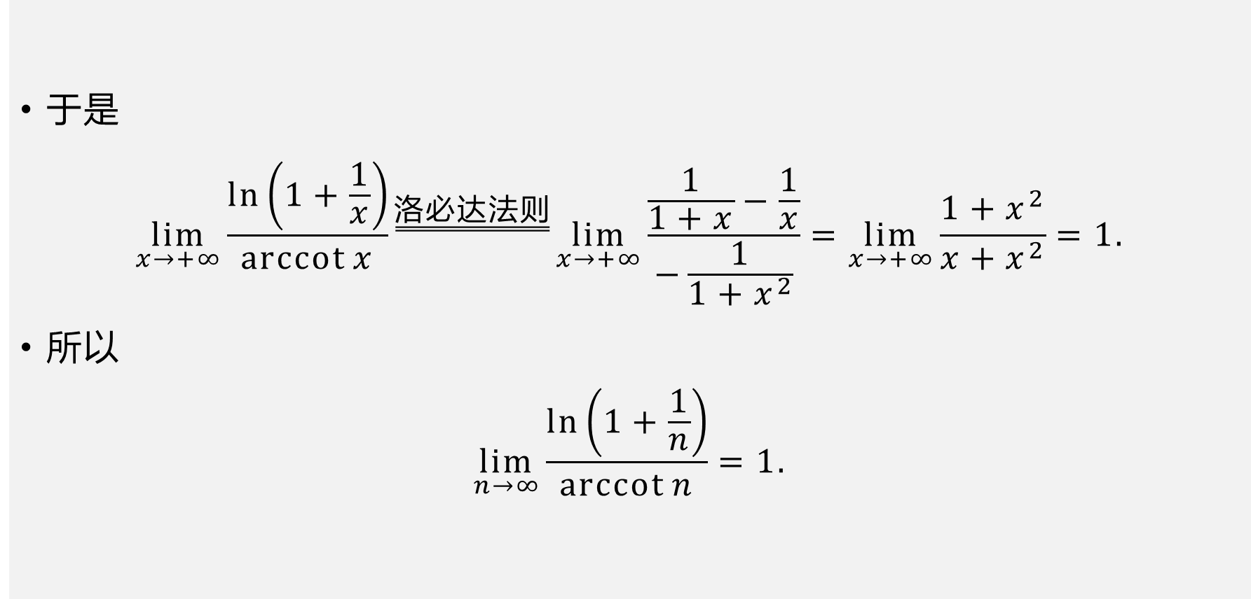
于是
$$\lim_{x→+∞}{\frac{\ln\left(1+\frac{1}{x}\right)}{\operatorname{arccot}{x}}}{\overset{̳}{洛必达法则} \atop }\lim_{x→+∞}{\frac{\frac{1}{1+x}−\frac{1}{x}}{−\frac{1}{1+x^{2}}}}=\lim_{x→+∞}{\frac{1+x^{2}}{x+x^{2}}}=1.$$
所以
$$\lim_{n→∞}{\frac{\ln\left(1+\frac{1}{n}\right)}{\operatorname{arccot}{n}}}=1.$$

Slide 13

例 设函数 $f\left(x\right)=\arctan{x}$. 若 $f\left(x\right)=xf^{′}\left(ξ\right)$, 求 $\lim_{x→0}{\frac{ξ^{2}}{x^{2}}}$.
解 由于 $f^{′}\left(ξ\right)=\frac{1}{1+ξ^{2}}=\frac{f\left(x\right)}{x}=\frac{\arctan{x}}{x}$, 因此
$$\lim_{x→0}{\frac{ξ^{2}}{x}}=\lim_{x→0}{\frac{\frac{x}{\arctan{x}}−1}{x^{2}}}=\lim_{x→0}{\frac{x−\arctan{x}}{x^{2}⋅\arctan{x}}}$$
lim𝑥→0𝜉2𝑥等价无穷小代换 lim𝑥→0𝑥−arctan𝑥𝑥3
lim𝑥→0𝜉2𝑥洛必达法则 lim𝑥→01−11+𝑥23𝑥2=lim𝑥→0131+𝑥2=13.

Slide 14

例 设函数 $f\left(x\right)$ 在 $x=0$ 的某邻域内具有一阶连续导数, 且 $f\left(0\right)f^{′}\left(0\right)≠0$. 若 $h→0$ 时, $af\left(h\right)+bf\left(2h\right)−f\left(0\right)=o\left(h\right)$, 求 $a,b$.
解 由于 $0=\lim_{h→0}\left[af\left(h\right)+bf\left(2h\right)−f\left(0\right)\right]=\left(a+b−1\right)f\left(0\right),$
因此 $a+b=1$. 由洛必达法则
$$0=\lim_{h→0}{\frac{af\left(h\right)+bf\left(2h\right)−f\left(0\right)}{h}}=\lim_{h→0}{\frac{af′\left(h\right)+2bf′\left(2h\right)}{1}}=\left(a+2b\right)f^{′}\left(0\right),$$
所以 $a+2b=0$. 联立求得 $a=2,b=−1$.

Slide 15

$\frac{∞}{∞}$ 型不定式
洛必达法则II 设函数 $f\left(x\right),g\left(x\right)$ 满足
(1) 在点 $x_{0}$ 的某一去心邻域内可导, 且 $g^{′}\left(x\right)≠0$;
(2) $\lim_{x→x_{0}}{f\left(x\right)}=\lim_{x→x_{0}}{g\left(x\right)}=∞$;
(3) $\lim_{x→x_{0}}{\frac{f^{′}\left(x\right)}{g^{′}\left(x\right)}}$ 存在(或无穷大), 则有
$$\lim_{x→x_{0}}{\frac{f\left(x\right)}{g\left(x\right)}}=\lim_{x→x_{0}}{\frac{f^{′}\left(x\right)}{g^{′}\left(x\right)}}.$$

Slide 16

注意此时不能对 $F\left(x\right)=\frac{1}{f\left(x\right)},G\left(x\right)=\frac{1}{g\left(x\right)}$ 应用洛必达法则I直接得到, 因为我们不能直接把 $\lim_{x→x_{0}}{\frac{f^{′}\left(x\right)}{g^{′}\left(x\right)}}=\lim_{x→x_{0}}{\frac{F^{′}\left(x\right)}{G^{′}\left(x\right)}⋅\frac{f^{2}\left(x\right)}{g^{2}\left(x\right)}}$ 右侧拆开.
证明 设 $A=\lim_{x→x_{0}}{\frac{f^{′}\left(x\right)}{g^{′}\left(x\right)}}$. 我们只证明 $\lim_{x→x_{0}^{+}}{\frac{f\left(x\right)}{g\left(x\right)}}=A$, 另一边是类似的.
$∀ε>0$, $∃δ>0$ 使得 $x∈\overset{∘}{U}\left(x_{0},δ\right)$ 时 $A−ε<\frac{f^{′}\left(x\right)}{g^{′}\left(x\right)}<A+ε.$
由柯西中值定理, $∃ξ∈\left(x,x_{0}+δ\right)$ 使得 $\frac{f^{′}\left(ξ\right)}{g^{′}\left(ξ\right)}=\frac{f\left(x\right)−f\left(x_{0}+δ\right)}{g\left(x\right)−g\left(x_{0}+δ\right)}.$

Slide 17
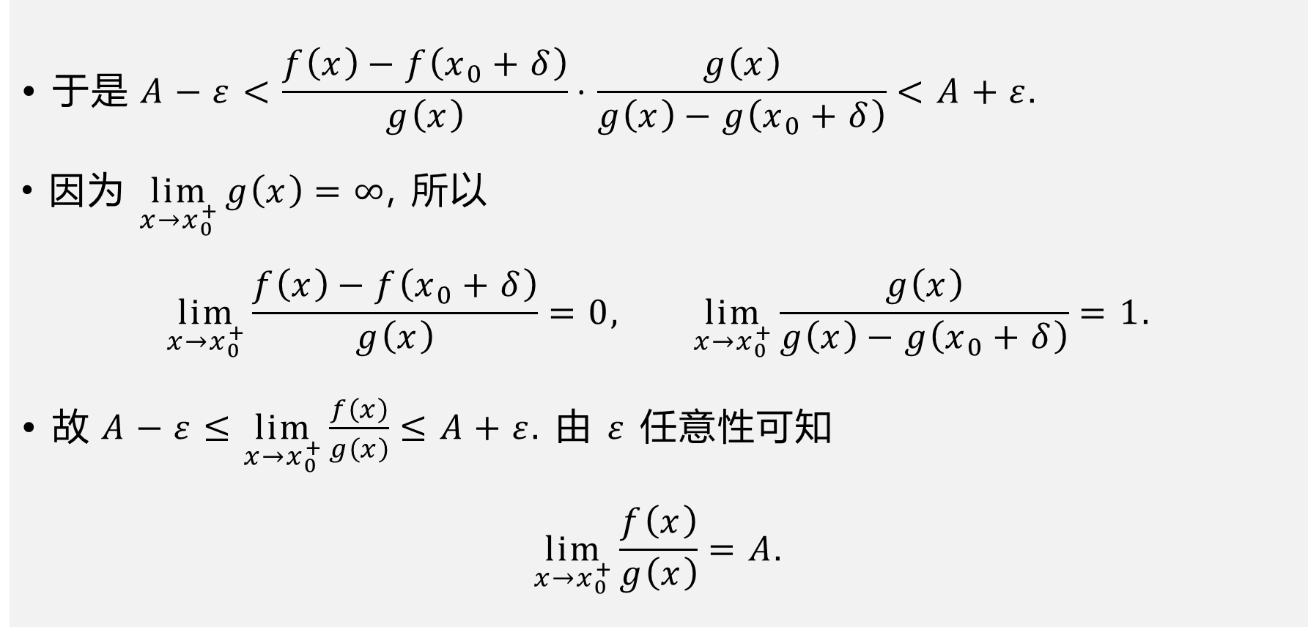
$$\text{• }\text{于是} A−ε<\frac{f\left(x\right)−f\left(x_{0}+δ\right)}{g\left(x\right)}⋅\frac{g\left(x\right)}{g\left(x\right)−g\left(x_{0}+δ\right)}<A+ε.$$
因为 $\lim_{x→x_{0}^{+}}{g\left(x\right)}=∞$, 所以
$$\lim_{x→x_{0}^{+}}{\frac{f\left(x\right)−f\left(x_{0}+δ\right)}{g\left(x\right)}}=0, \lim_{x→x_{0}^{+}}{\frac{g\left(x\right)}{g\left(x\right)−g\left(x_{0}+δ\right)}}=1.$$
$\text{• }故 A−ε≤\lim_{x→x_{0}^{+}}{\frac{f\left(x\right)}{g\left(x\right)}}≤A+ε.$ 由 $ε$ 任意性可知
$$\lim_{x→x_{0}^{+}}{\frac{f\left(x\right)}{g\left(x\right)}}=A.$$

Slide 18

当 $x→∞$ 以及单侧极限情形时, 我们有类似结论.
例 求 $\lim_{x→{\left(\frac{π}{2}\right)}^{+}}{\frac{\ln\left(x−\frac{π}{2}\right)}{\tan{x}}}.$
解 该极限是 $\frac{∞}{∞}$ 型不定式.
$$\lim_{x→{\left(\frac{π}{2}\right)}^{+}}{\frac{\ln\left(x−\frac{π}{2}\right)}{\tan{x}}}{\overset{̳}{洛必达法则} \atop }\lim_{x→{\left(\frac{π}{2}\right)}^{+}}{\frac{\cos^{2}{x}}{x−\frac{π}{2}}}$$
lim𝑥→𝜋2+ln𝑥−𝜋2tan𝑥𝑡=𝑥−𝜋2 lim𝑡→0+sin2𝑡𝑡=lim𝑡→0+𝑡2𝑡=0.

Slide 19

例 求 $\lim_{x→0^{+}}{\frac{\ln{\sin{3x}}}{\ln{\sin{2x}}}}.$
解 该极限是 $\frac{∞}{∞}$ 型不定式.
$$\lim_{x→0^{+}}{\frac{\ln{\sin{3x}}}{\ln{\sin{2x}}}}{\overset{̳}{洛必达法则} \atop }\lim_{x→0^{+}}{\frac{3\cot{3x}}{2\cot{2x}}}=\lim_{x→0^{+}}{\frac{3\tan{2x}}{2\tan{3x}}}$$
lim𝑥→0+lnsin3𝑥lnsin2𝑥等价无穷小代换 lim𝑥→0+6𝑥6𝑥=1.

Slide 20

例 求 $\lim_{x→+∞}{\frac{x^{n}}{e^{λx}}}$, 其中 $λ>0$.
解 该极限是 $\frac{∞}{∞}$ 型不定式.
$$\lim_{x→+∞}{\frac{x^{n}}{e^{λx}}}{\overset{̳}{洛必达法则} \atop }\lim_{x→+∞}{\frac{nx^{n−1}}{λe^{λx}}}{\overset{̳}{洛必达法则} \atop }\lim_{x→+∞}{\frac{n\left(n−1\right)x^{n−2}}{λ^{2}e^{λx}}}$$
$${\overset{̳}{洛必达法则} \atop }⋯{\overset{̳}{洛必达法则} \atop }\lim_{x→+∞}{\frac{n!}{λ^{n}e^{λx}}}=0.$$
也可以 $\lim_{x→+∞}{\frac{x^{n}}{e^{λx}}}={\left(\lim_{x→+∞}{\frac{x}{e^{\frac{λx}{n}}}}\right)}^{n}{\overset{̳}{洛必达法则} \atop }{\left(\lim_{x→+∞}{\frac{1}{\frac{λ}{n}e^{\frac{λx}{n}}}}\right)}^{n}=0.$

Slide 21

例 求 $\lim_{x→+∞}{\frac{{(\ln{x})}^{m}}{x^{n}}}$, 其中 $m,n>0$.
$$\text{• }\text{解} \lim_{x→+∞}{\frac{{\left(\ln{x}\right)}^{m}}{x^{n}}}{\overset{̳}{t=\ln{x}} \atop }\lim_{t→+∞}{\frac{t^{m}}{e^{nt}}}=0.$$
结论 $∀m,n,λ>0$, 当 $x→+∞$ 时, 作为无穷大而言, $e^{λx}$ 远远大于 $x^{n}$, $x^{n}$ 远远大于 ${\left(\ln{x}\right)}^{m}$, 记作
$$e^{λx}≫x^{n}≫{\left(\ln{x}\right)}^{m} \left(x→+∞\right).$$

Slide 22
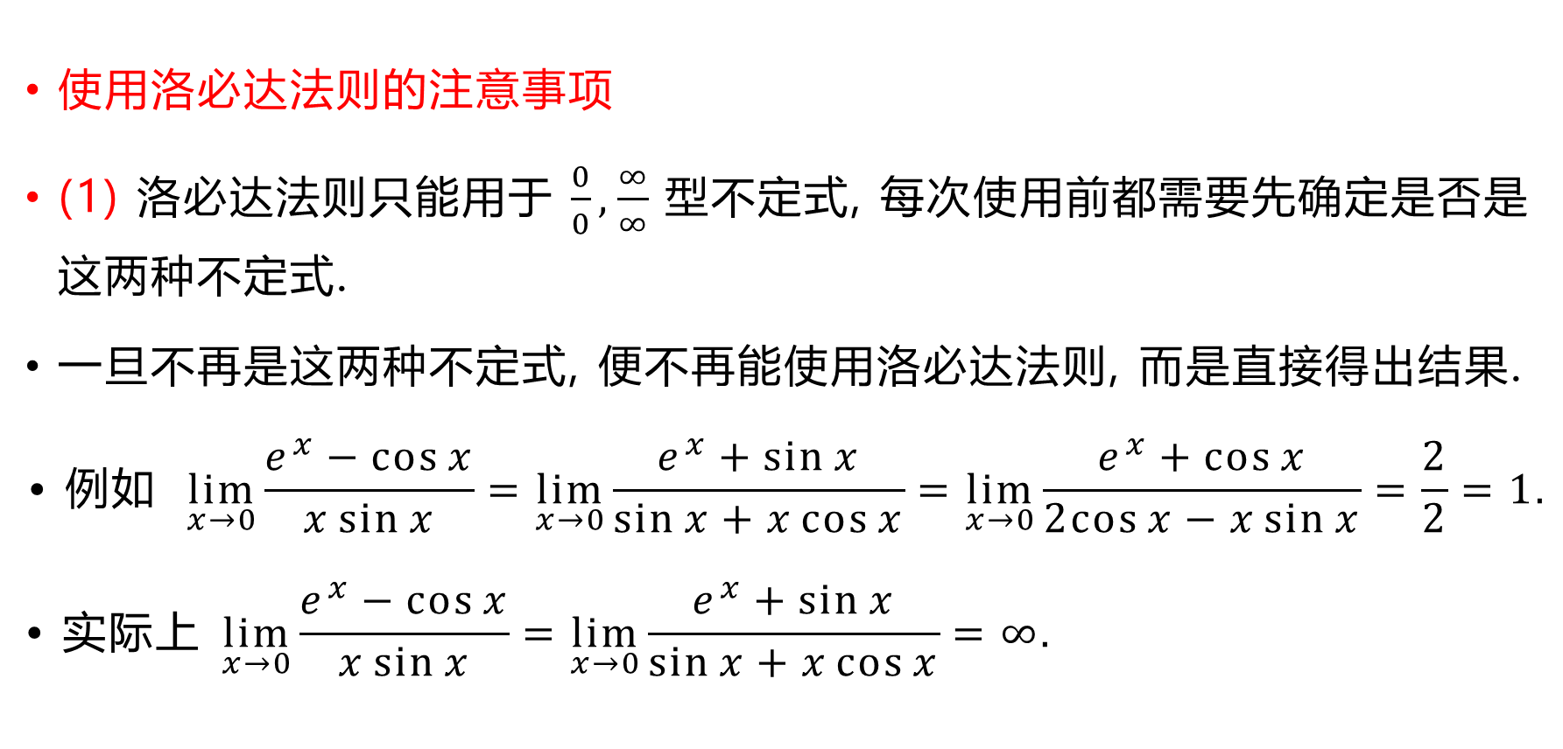
使用洛必达法则的注意事项
(1) 洛必达法则只能用于 $\frac{0}{0},\frac{∞}{∞}$ 型不定式, 每次使用前都需要先确定是否是这两种不定式.
一旦不再是这两种不定式, 便不再能使用洛必达法则, 而是直接得出结果.
$$\text{• }\text{例如} \lim_{x→0}{\frac{e^{x}−\cos{x}}{x\sin{x}}}=\lim_{x→0}{\frac{e^{x}+\sin{x}}{\sin{x}+x\cos{x}}}=\lim_{x→0}{\frac{e^{x}+\cos{x}}{2cos{x}−x\sin{x}}}=\frac{2}{2}=1.$$
$$\text{•} \text{实际上} \lim_{x→0}{\frac{e^{x}−\cos{x}}{x\sin{x}}}=\lim_{x→0}{\frac{e^{x}+\sin{x}}{\sin{x}+x\cos{x}}}=∞.$$
X

Slide 23
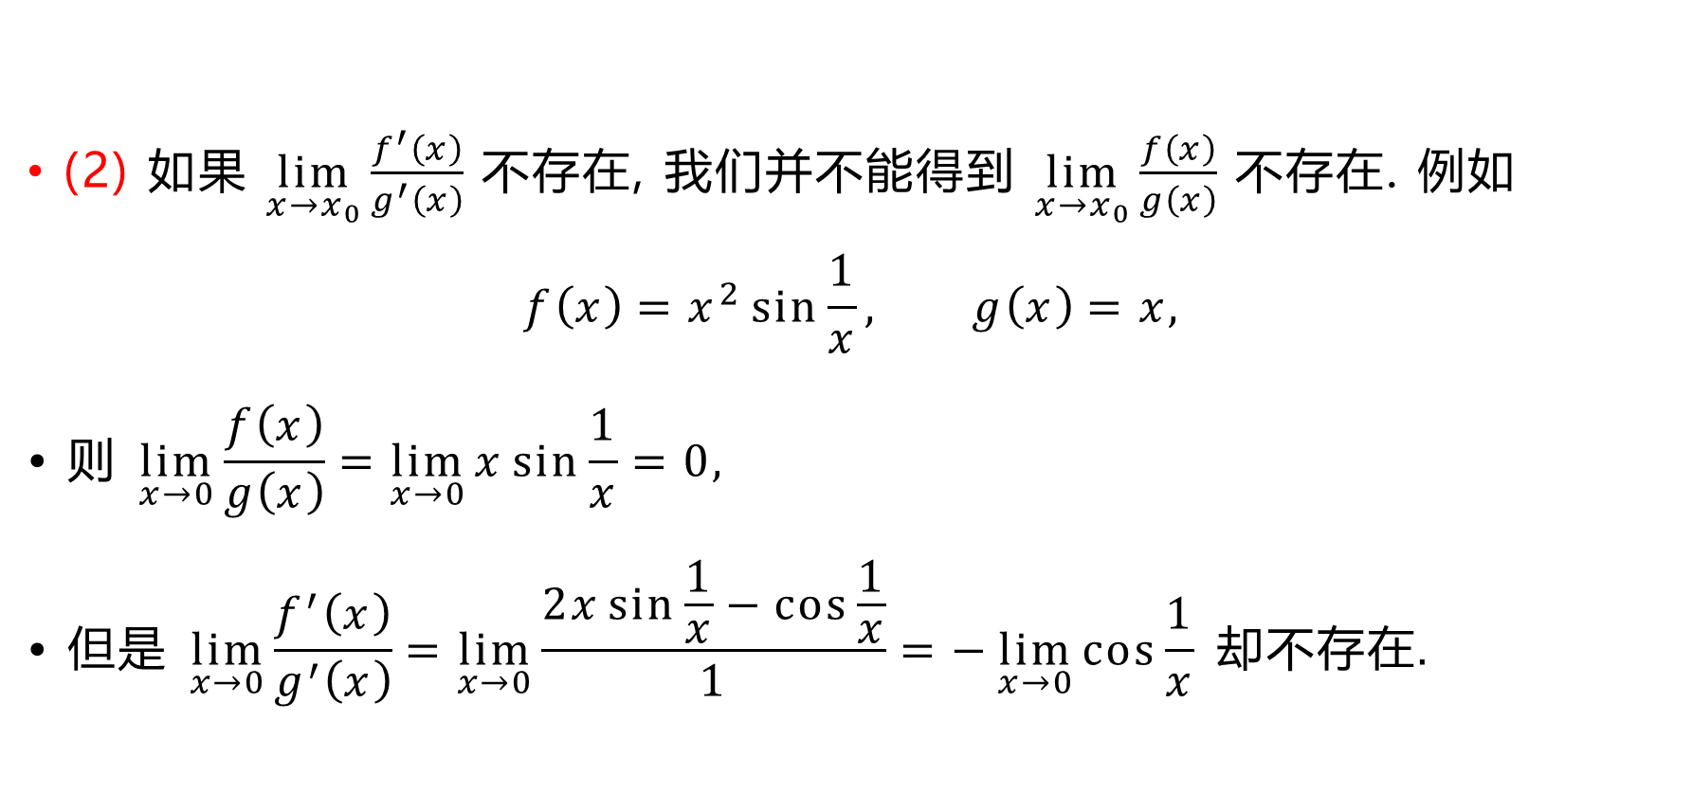
(2) 如果 $\lim_{x→x_{0}}{\frac{f^{′}\left(x\right)}{g^{′}\left(x\right)}}$ 不存在, 我们并不能得到 $\lim_{x→x_{0}}{\frac{f\left(x\right)}{g\left(x\right)}}$ 不存在. 例如
$$f\left(x\right)=x^{2}\sin{\frac{1}{x}}, g\left(x\right)=x,$$
$$\text{• }则 \lim_{x→0}{\frac{f\left(x\right)}{g\left(x\right)}}=\lim_{x→0}{x\sin{\frac{1}{x}}}=0,$$
$$\text{•} \text{但是} \lim_{x→0}{\frac{f^{′}\left(x\right)}{g^{′}\left(x\right)}}=\lim_{x→0}{\frac{2x\sin{\frac{1}{x}}−\cos{\frac{1}{x}}}{1}}=−\lim_{x→0}{\cos{\frac{1}{x}}} \text{却不存在}.$$

Slide 24

(3) 每一次使用洛必达法则都要及时化简, 包括将分子分母的因子用等价无穷小替换, 极限非零的因子用其极限替代.
例 求 $\lim_{x→0}{\frac{x−\sin{x}}{x\left(e^{x^{2}}−1\right)}}$.
$$\text{•} \text{解} \lim_{x→0}{\frac{x−\sin{x}}{x\left(e^{x^{2}}−1\right)}}{\overset{̳}{等价无穷小代换} \atop }\lim_{x→0}{\frac{x−\sin{x}}{x⋅x^{2}}}$$
$${\overset{̳}{洛必达法则} \atop }\lim_{x→0}{\frac{1−\cos{x}}{3x^{2}}}=\frac{1}{6}.$$
如果只用洛必达法则, 分母的导数会十分冗长.

Slide 25

例 求 $\lim_{x→0}{\frac{\sqrt{1+x^{3}}−1}{\tan{x}−x}}$.
$$\text{• }\text{解}\lim_{x→0}{\frac{\sqrt{1+x^{3}}−1}{\tan{x}−x}}{\overset{̳}{等价无穷小代换} \atop }\lim_{x→0}{\frac{\frac{1}{2}x^{3}}{\tan{x}−x}}$$
$${\overset{̳}{洛必达法则} \atop }\frac{1}{2}\lim_{x→0}{\frac{3x^{2}}{\frac{1}{\cos^{2}{x}}−1}}$$
$$=\frac{3}{2}\lim_{x→0}{\frac{x^{2}}{\tan^{2}{x}}}{\overset{̳}{等价无穷小代换} \atop }\frac{3}{2}\lim_{x→0}{\frac{x^{2}}{x^{2}}}=\frac{3}{2}.$$

Slide 26

例 设 $f\left(x\right)=\left\{\begin{matrix}\frac{g\left(x\right)}{x}, & x≠0, \\ 0, & x=0,\end{matrix}\right.$ 其中 $g\left(0\right)=g^{′}\left(0\right)=0,g^{′′}\left(0\right)=3$. 求 $f^{′}\left(0\right)$.
$$\text{• }\text{解} f^{′}\left(0\right)=\lim_{x→0}{\frac{f\left(x\right)−f\left(0\right)}{x}}=\lim_{x→0}{\frac{g(x)}{x^{2}}}$$
$${\overset{̳}{洛必达法则} \atop }\lim_{x→0}{\frac{g^{′}(x)}{2x}}{\overset{̳}{洛必达法则} \atop }\lim_{x→0}{\frac{g^{′′}(x)}{2}}=\frac{3}{2}.$$

Slide 27

例* 设 $f\left(x\right)$ 在 $0$ 的某个邻域 $I$ 内任意阶可导且 $f\left(0\right)=0$. 证明函数 $g(x)=\left\{\begin{matrix}\frac{f\left(x\right)}{x}, & x≠0, \\ f^{′}\left(0\right), & x=0\end{matrix}\right.$ 在 $I$ 内任意阶可导且 $g^{\left(n\right)}\left(0\right)=\frac{1}{n+1}f^{\left(n+1\right)}\left(0\right).$
证明 当 $x≠0$ 时,
$$g^{\left(n\right)}\left(x\right)=\sum_{k=0}^{n}{C_{n}^{k}f^{\left(k\right)}\left(x\right)⋅{\left(−1\right)}^{n−k}\left(n−k\right)!x^{−n+k−1}}$$
$$=\frac{1}{x^{n+1}}\sum_{k=0}^{n}{\frac{{\left(−1\right)}^{n−k}n!}{k!}x^{k}f^{\left(k\right)}\left(x\right)}.$$

Slide 28
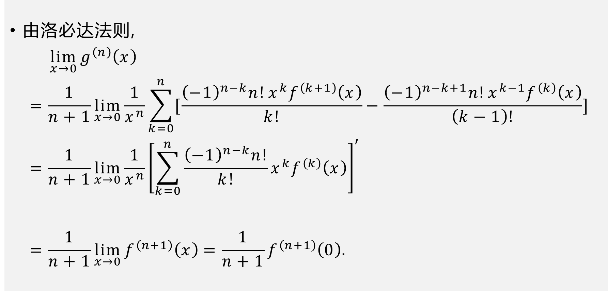
由洛必达法则,
$$\lim_{x→0}{g^{\left(n\right)}\left(x\right)}$$
$$=\frac{1}{n+1}\lim_{x→0}{\frac{1}{x^{n}}\sum_{k=0}^{n}{[\frac{{\left(−1\right)}^{n−k}n!x^{k}f^{\left(k+1\right)}\left(x\right)}{k!}−\frac{{\left(−1\right)}^{n−k+1}n!x^{k−1}f^{\left(k\right)}\left(x\right)}{\left(k−1\right)!}]}}$$
$$=\frac{1}{n+1}\lim_{x→0}{\frac{1}{x^{n}}{\left[\sum_{k=0}^{n}{\frac{{\left(−1\right)}^{n−k}n!}{k!}x^{k}f^{\left(k\right)}\left(x\right)}\right]}^{′}}$$
$$=\frac{1}{n+1}\lim_{x→0}{f^{\left(n+1\right)}\left(x\right)}=\frac{1}{n+1}f^{\left(n+1\right)}\left(0\right).$$

Slide 29
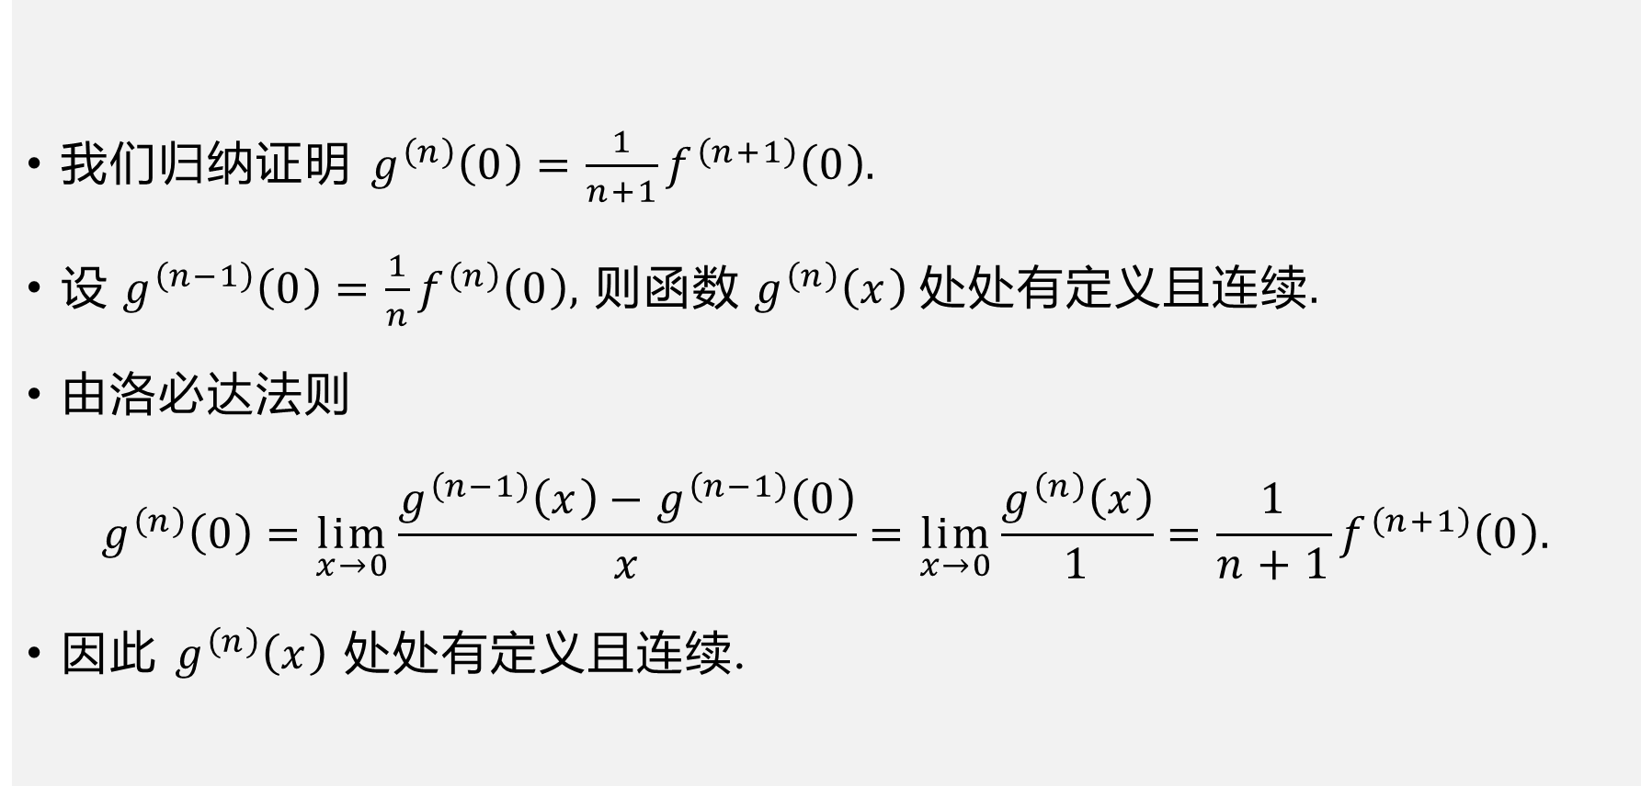
我们归纳证明 $g^{\left(n\right)}\left(0\right)=\frac{1}{n+1}f^{\left(n+1\right)}\left(0\right)$.
设 $g^{\left(n−1\right)}\left(0\right)=\frac{1}{n}f^{\left(n\right)}\left(0\right)$, 则函数 $g^{\left(n\right)}\left(x\right)$ 处处有定义且连续.
由洛必达法则
$$g^{\left(n\right)}\left(0\right)=\lim_{x→0}{\frac{g^{\left(n−1\right)}\left(x\right)−g^{\left(n−1\right)}\left(0\right)}{x}}=\lim_{x→0}{\frac{g^{\left(n\right)}\left(x\right)}{1}}=\frac{1}{n+1}f^{\left(n+1\right)}\left(0\right).$$
因此 $g^{\left(n\right)}\left(x\right)$ 处处有定义且连续.

Slide 30

其它类型不定式
$0⋅∞$ 和 $∞±∞$ 不定式, 我们将其变形转化为 $\frac{0}{0}$ 型或 $\frac{∞}{∞}$ 型不定式.
例 求 $\lim_{x→+∞}{x\left(\frac{π}{2}−\arctan{x}\right)}$.
解 这是 $∞⋅0$ 型不定式,
洛必达法则 lim𝑥→+∞𝑥𝜋2−arctan𝑥=lim𝑥→+∞𝜋2−arctan𝑥𝑥−1
$${\overset{̳}{洛必达法则} \atop }\lim_{x→+∞}{\frac{−{\left(1+x^{2}\right)}^{−1}}{−x^{−2}}}=\lim_{x→+∞}{\frac{x^{2}}{1+x^{2}}}=1.$$

Slide 31

例 求 $\lim_{x→0^{+}}{x^{2}\ln{x}}$.
解 这是 $0⋅∞$ 型不定式,
$$\lim_{x→0^{+}}{x^{2}\ln{x}}=\lim_{x→0^{+}}{\frac{\ln{x}}{x^{−2}}}{\overset{̳}{洛必达法则} \atop }\lim_{x→0^{+}}{\frac{1/x}{−2x^{−3}}}=−\frac{1}{2}\lim_{x→0^{+}}{x^{2}}=0.$$
同理 $\lim_{x→0^{+}}{x^{λ}\ln{x}}=0,λ>0$.
若将其改写为 $\frac{x^{2}}{1/\ln{x}}$ 并使用洛必达法则, 则会发现无法求得答案.
因此选择合适的 $\frac{f}{g}$ 形式非常重要.

Slide 32

对于 $∞±∞$ 型不定式, 一般考虑将其改写为 $\frac{1}{0}±\frac{1}{0}$ 型并通分为 $\frac{0}{0}$ 型.
例 求 $\lim_{x→\frac{π}{2}}\left(\sec{x}−\tan{x}\right)$.
解 这是 $∞−∞$ 型不定式,
$$\lim_{x→\frac{π}{2}}\left(\sec{x}−\tan{x}\right)=\lim_{x→\frac{π}{2}}{\frac{1−\sin{x}}{\cos{x}}}{\overset{̳}{洛必达法则} \atop }\lim_{x→\frac{π}{2}}{\frac{−\cos{x}}{−\sin{x}}}=0.$$

Slide 33

例 求 $\lim_{x→1}\left(\frac{x}{x−1}−\frac{1}{\ln{x}}\right)$.
解 这是 $∞−∞$ 型不定式,
$$\lim_{x→1}\left(\frac{x}{x−1}−\frac{1}{\ln{x}}\right)=\lim_{x→1}{\frac{x\ln{x}−\left(x−1\right)}{\left(x−1\right)\ln{x}}}{\overset{̳}{洛必达法则} \atop }\lim_{x→1}{\frac{\ln{x}+1−1}{\ln{x}+\frac{x−1}{x}}}$$
lim𝑥→1𝑥𝑥−1−1ln𝑥洛必达法则 lim𝑥→1𝑥−1𝑥−1+𝑥−2=12.

Slide 34

例 求 $\lim_{x→+∞}\left(\sqrt[6]{x^{6}+x^{5}}−\sqrt[6]{x^{6}−x^{5}}\right)$.
解 这是 $∞−∞$ 型不定式, 令 $t=\frac{1}{x}$, 则
$$\lim_{x→+∞}\left(\sqrt[6]{x^{6}+x^{5}}−\sqrt[6]{x^{6}−x^{5}}\right)=\lim_{t→0^{+}}{\frac{\sqrt[6]{1+t}−\sqrt[6]{1−t }}{t}} \text{注意} \sqrt[6]{t^{6}}=\left|t\right|$$
$${\overset{̳}{洛必达法则} \atop }\lim_{t→0^{+}}{\frac{\frac{1}{6}{\left(1+t\right)}^{−\frac{5}{6}}+\frac{1}{6}{\left(1−t\right)}^{−\frac{5}{6}}}{1}}=\frac{1}{3}.$$

Slide 35

对于幂指型不定式, 一般考虑将其改写为以 $e$ 为底的极限形式, 即 $\lim{u^{v}}=\lim{\exp{(v\ln{u})}}=\exp\left[\lim\left(v\ln{u}\right)\right],$
这里为了书写方便和美观我们记 $\exp{x}=e^{x}$.
例 求 $\lim_{x→0^{+}}{x^{\sin{x}}}$.
$$\text{• }\text{解} \lim_{x→0^{+}}{x^{\sin{x}}}=\exp\left(\lim_{x→0^{+}}{\sin{x}\ln{x}}\right) 0⋅∞\text{型}\text{不定式}$$
$${\overset{̳}{等价无穷小代换} \atop }\exp\left(\lim_{x→0^{+}}{x\ln{x}}\right)=\exp{0}=1.$$

Slide 36

例 求 $\lim_{x→0}{{\left(\cos{x}\right)}^{\frac{1}{x}}}$.
$$\text{• }\text{解} \lim_{x→0}{{\left(\cos{x}\right)}^{\frac{1}{x}}}=\exp\left(\lim_{x→0}{\frac{\ln{\cos{x}}}{x}}\right) \frac{0}{0}\text{型不定式}$$
$${\overset{̳}{洛必达法则} \atop }\exp\left(\lim_{x→0}{\frac{−\tan{x}}{1}}\right)=\exp{0}=1.$$
也可以用 $1^{∞}$ 型不定式处理技巧
$$\lim_{x→0}{{\left(\cos{x}\right)}^{\frac{1}{x}}}=\exp\left(\lim_{x→0}{\frac{\cos{x}−1}{x}}\right)$$
lim𝑥→0cos𝑥1𝑥等价无穷小代换 explim𝑥→0−12𝑥2𝑥=exp0=1.

Slide 37

例 求 $\lim_{x→{\left(\frac{π}{2}\right)}^{−}}{{\left(\tan{x}\right)}^{\cos{x}}}$.
$$\text{• }\text{解}\lim_{x→{\left(\frac{π}{2}\right)}^{−}}{{\left(\tan{x}\right)}^{\cos{x}}}=\exp\left(\lim_{x→{\left(\frac{π}{2}\right)}^{−}}\left(\ln{\tan{x}}\right)\cos{x}\right)$$
$${\overset{̳}{t=\frac{π}{2}−x} \atop }\exp\left(\lim_{t→0^{+}}\left(\ln{\cot{t}}\right)\sin{t}\right)=\exp\left(\lim_{t→0^{+}}\left(\ln{\cot{t}}\right)t\right) ∞⋅0\text{型不定式}$$
$$=\exp\left(\lim_{t→0^{+}}{\frac{\ln{\cot{t}}}{t^{−1}}}\right){\overset{̳}{洛必达法则} \atop }\exp\left(\lim_{t→0}{\frac{−\frac{1}{\sin^{2}{t}}⋅\tan{t}}{−t^{−2}}}\right)$$
$${\overset{̳}{等价无穷小代换} \atop }\exp{(\lim_{t→0}{t})}=\exp{0}=1.$$

Slide 38

例 讨论函数 $f(x)=\left\{\begin{matrix}{\left[\frac{{\left(1+x\right)}^{\frac{1}{x}}}{e}\right]}^{\frac{1}{x}}, & x>0, \\ e^{−\frac{1}{2}}, & x≤0\end{matrix}\right.$ 在 $x=0$处的连续性.
$$\text{• }\text{解} f\left(0^{+}\right)=\lim_{x→0^{+}}{{\left[\frac{{\left(1+x\right)}^{\frac{1}{x}}}{e}\right]}^{\frac{1}{x}}}=\exp\left(\lim_{x→0^{+}}{\frac{1}{x}\left[\frac{1}{x}\ln\left(1+x\right)−1\right]}\right)$$
$$=\exp\left(\lim_{x→0^{+}}{\frac{\ln\left(1+x\right)−x}{x^{2}}}\right){\overset{̳}{洛必达法则} \atop }\exp\left(\lim_{x→0}{\frac{\frac{1}{x+1}−1}{2x}}\right)$$
$$=\exp\left(\lim_{x→0}\left[−\frac{1}{2\left(x+1\right)}\right]\right)=e^{−\frac{1}{2}}=f\left(0\right)=f\left(0^{−}\right),$$

Slide 39

从而 $f$ 在 $x=0$ 处连续.
例 求 $\lim_{n→∞}{\sqrt[n]{n}}$.
解 考虑它对应的函数极限
$$\lim_{x→+∞}{x^{\frac{1}{x}}}=\exp\left(\lim_{x→+∞}{\frac{\ln{x}}{x}}\right) \frac{∞}{∞}\text{型不定式}$$
lim𝑥→+∞𝑥1𝑥洛必达法则 explim𝑥→+∞1𝑥=exp0=1,
故 $\lim_{n→∞}{\sqrt[n]{n}}=1$.

